Slide 1
Fenološka motrenja žućenja smokve u Virju i Omišu u 2017. god.
Osnovna škola prof. Franje Viktora Šignjara,
Virje
&
Osnovna škola Josip Pupačić,
Omiš
Notes:
Dobar dan svima! Dolazimo iz Osnovne škole profesora Franje Viktora Šignjara iz Virja i osnovne škole Josip Pupačić iz Omiša.
Naziv našeg rada je fenološka motrenja žućenja smokve u Virju i Omišu u 2017. godini

Slide 2
Smokva
Notes:
smokva je veliki listopadni grm ili manje drvo koje potječe iz jugoistočne Azije i područja istočnog Mediterana. Ima glatku sivu koru, a listovi su dugi od 12 do 25 cm i široki od 10 do 18 cm. Plod je dobro poznat te istog naziva kao i sama vrsta, smokva zelene do ljubičaste boje.
Otpornost stabala na hladnoću ovisi od zrelosti njezina drveta. Tijekom mirovanja vegetacije može izdržati temperature do -15 °C iako ne podnosi duže vrijeme temperaturu ispod -10 °C.

Slide 3
Istraživačka pitanja
Hipoteza
Je li žućenje započelo u isto vrijeme u Virju i Omišu?
Koliko dugo traje proces žućenja smokve u Virju i Omišu ?
Kako proces žućenja smokve ovisi o uvjetima na staništu?
Zbog različitih vrsti klima u Virju će prije započeti žućenje i lišće će prije otpasti nego u Omišu.
Notes:
Obzirom da se naše dvije škole nalaze u različitim klimatskim područjima istraživanje smo započeli u istom razdoblju te smo postavili sljedeća pitanja;
Je li žućenje započelo u isto vrijeme u Virju i Omišu
Koliko dugo traje proces žućenja smokve u Virju i Omišu i?
Kako proces žućenja smokve ovisi o uvjetima na staništu?
Naša hipoteza je: Zbog različitih vrsti klima u Virju će prije započeti žućenje i lišće će prije otpasti nego u Omišu.

Slide 4
Metode istraživanja
GLOBE protokoli:
fenološka motrenja žućenja
mjerenja trenutne, minimalne i maksimalne temperature zraka
mjerenje količine oborina
mjerenje vlažnosti zraka
mjerenje temperature tla
Notes:
Metode istraživanja sastojale su se od GLOB protokola:
Fenološkog motrenja žućenja smokve takozvani green down (grin daun)
Mjerenja trenutne, minimalne i maksimalne temperature zraka
Mjerenje količine oborina, vlažnosti zraka i temperature tla na 5 i 10 centimetara

Slide 5
Omiška smokva
smokva se nalazi u školskom vrtu u strogom centru grada, između stambenih zgrada
lokacija
N 43.4409°
E 16.6921°
Notes:
Učenici OŠ Josipa Pupačića pratili su fenološki razvoj smokve koja se nalazi u školskom vrtu. u strogom centru grada, između stambenih zgrada.

Slide 6
Virovska smokva
smokva se nalazi u dvorištu učitelja glazbene kulture koja je udaljena od školske mjerne postaje 250 m zračne linije.
lokacija
N 46.065195°
E 16.996357°
Notes:
Učenici OŠ prof. Franje Viktora Šignjara pratili su fenološki razvoj smokve koja se nalazi u dvorištu učitelja glazbene koja je udaljena od školske mjerne postaje 250 m zračne linije.

Slide 7
Označavanje
označeni listovi
mjerenja dva puta tjedno
početak: rujan
završetak: otpadanje zadnjeg označenog lista
Notes:
Na smokvi smo odabrali grane te smo listove označili brojevima . Mjerenja smo obavljali 2 puta tjedno počevši od mjeseca rujna 2017. pa sve dok se boja lišća nije potpuno promijenila, tj. dok lišće nije otpalo.

Slide 8
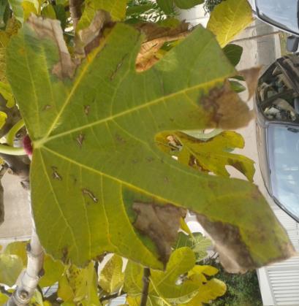
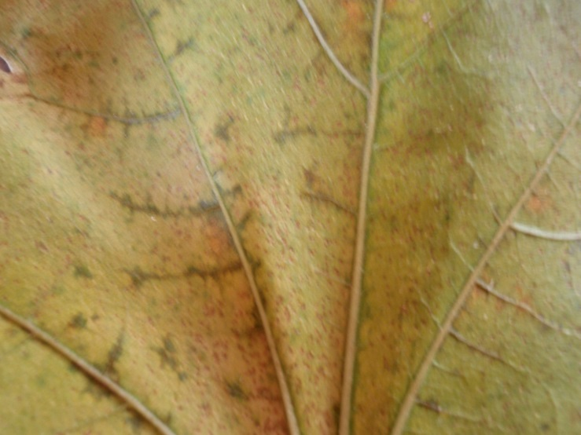
Tablica početka žućenja i završetka mjerenja
Naziv škole | Mjesto | Nadnevak početka žučenja | Nadnevak završetka mjerenja
OŠ prof. Franje Viktora Šignjara | Virje | 12.9.2017. | 24.10.2017.
OŠ Josipa Pupačića | Omiš | 21.9.2017. | 21.11.2017.
Notes:
Zapažanja smo zapisali u tablicu. Iz naših mjerenja vidimo da je u Virju prije započelo žućenje i da je ranije otpalo lišće.

Slide 9
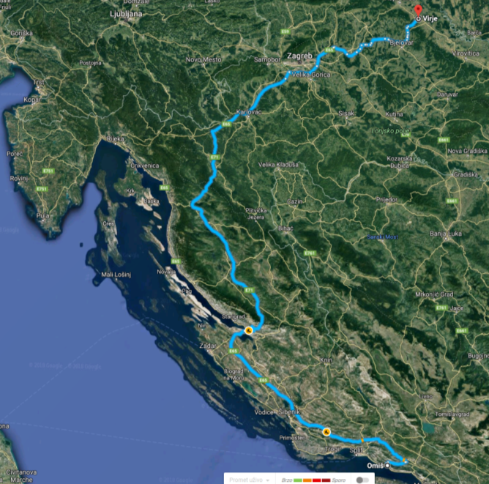
Geografski smještaj
Virje
Naziv škole | Mjesto | Geografski smještaj
OŠ prof. Franje Viktora Šignjara | Virje | N 46.065195° E 16.996357° 134 mn/v
OŠ Josip Pupačić | Omiš | N 43.4409° E 16.6921° 2 mn/v
Omiš
Notes:
Geografski smještaj dviju škola je različit i nalaze se u različitim klimatskim područjima Virje – umjereno topla vlažna klima s toplim ljetom te Omiš-vruća sredozemna klima

Slide 10
Srednja dnevna temperatura zraka (°C) u Virju i Omišu od 1.1.2017. do 31.12.2017.
Notes:
kako bi se uočile klimatske razlike između dva mjesta prikupili smo podatke na školskim mjernim postajama u Omišu i Virju u vremenskom razdoblju od 1. siječnja 2017. do 31. prosinca 2017.
o srednjoj dnevnoj temperaturi zraka

Slide 11
Relativna vlažnost zraka (%) u Virju i Omišu od 1.1.2017. do 31.12.2017.
Notes:
Relativnoj vlažnosti zraka

Slide 12
Količina oborina (mm) u Virju i Omišu od 1.1.2017. do 31.12.2017.
Naziv škole | Mjesto | Godišnja količina oborina
OŠ prof. Franje Viktora Šignjara | Virje | 770,25 mm
OŠ Josip Pupačić | Omiš | 581,60 mm
Notes:
i oborinama te smo izračunali godišnju količinu oborina.
Prema promatranim vrijednostima koje smo prikazali vidljivo je da su dva promatrana područja u različitim klimatskim zonama.

Slide 13
Temperatura tla na 5 cm dubine (°C) u Virju i Omišu od rujna do studenog 2017.
Temperatura tla na 10 cm dubine (°C) u Virju i Omišu od rujna do studenog 2017.
Notes:
Prikupili smo podatke o temperaturi tla u rujnu, listopadu i studenom, te smo uočili razlike koje mogu utjecati na žućenje.

Slide 14
Naziv škole | Mjesto | Geografski smještaj | Nadnevak početka žučenja | Nadnevak završetka mjerenja
OŠ prof. Franje Viktora Šignjara | Virje | N 46.065195° E 16.996357° 134 mn/v | 12.9.2017. | 24.10.2017.
OŠ Josip Pupačić | Omiš | N 43.4409° E 16.6921° 2 mn/v | 21.9.2017. | 21.11.2017.
OŠ Zadarski otoci | Zadar | N 44.119184° E 15.259965° 50 mn/v | 2.10.2017. | 19.11.2017.
Notes:
Za što bolje razumijevanje rezultata dobili smo od OŠ Zadarski otoci iz Zadra podatke o žućenju njihove smokve.
Vidljivo je da su počeci žućenja u Omišu i Zadru kao i završetak tj. otpadanje lišća u okvirima jednog tjedna. Prema dostupnim podacima vidi se razlika u nadmorskoj visini što bi moglo utjecati na datume početka žućenja i završetka mjerenja u dalmaciji.

Slide 15
Zaključak
na uvjete žućenja smokve utječe klima
u Virju je žućenje započelo prije nego u Omišu i lišće je ranije otpalo
Notes:
Iz prikupljenih podataka sa mjernih postaja zapazili smo da proces žućenja smokve nije započeo u isto vrijeme, nije trajao jednako dugo i nije završio u isto vrijeme.
Zaključili smo da na uvjete žućenja smokve najviše utječe klima te da je u Virju žućenje započelo prije nego u Omišu i da je lišće ranije otpalo.

Slide 16
Izvori / literatura
Podaci sa atmosferske GLOBE postaje OŠ Josip Pupačić i OŠ prof. Franje Viktora Šignjara
Podaci s dva fenološka objekta u Omišu i Virju
Priručnik o fenologiji za voditelje programa GLOBE, http://globe.pomsk.hr/prirucnik.htm
Kremer, D., Krušić Tomaić, I. 2015: Od sjemenke do ploda, Javna ustanova „NP Sjeverni Velebit“
https://zdravozdravo.blogspot.hr/2016/11/uzgoj-smokve-kako-se-uzgaja-smokva.html
https://www.plantea.com.hr/smokva/
Notes:
Ovo je popis literature i ostalih izvora koje smo koristili u svome radu.

Slide 17
Izradili
OŠ prof. F.V. Šignjara, Virje
OŠ Josip Pupačić, Omiš
Učenici:
Mihaela Oršuš
Nika Vedriš
Josip Štefan
Mentor:
Darko Herbai, prof.
Učenice:
Anea Bellotti
Kiara Kovačić
Karmen Smoljanović
Mentori:
mr. sc. Tamara Banović
Ivica Štrbac, prof.
Notes:
Projekt su zajednički izradili učenici Mihaela Oršuš, Nika Vedriš, Josip Štefan iz Virja i Anea Bellotti, Kiara Kovačić, Karmen Smoljanović iz Omiša sa mentorima Tamarom Banović, Darkom Herbai i Ivicom Štrbac

Slide 18
Hvala na pažnji!
Pitanja???
Notes:
Hvala na pažnji!
Ima li pitanja?

